Slide 1
স্বাগতম

Slide 2
উপস্থাপনায়
মোছাঃ রাবেয়া আক্তার
সহকারি শিক্ষক
সদরপুর সরকারি প্রাথমিক বিদ্যালয়
দক্ষিণ সুনামগঞ্জ
সুনামগঞ্জ

Slide 3
পাঠ পরিচিতি
শ্রেণিঃ পঞ্চম
বিষয়ঃ বাংলাদেশ ও বিশ্বপরিচয়
অধ্যায়ঃ দ্বাদশ
পাঠ শিরোনামঃ বাংলাদেশের কয়েকটি ক্ষুদ্র জাতিসত্তা ও তাদের সংস্কৃতি
আজকের পাঠঃ গারো

Slide 4
শিখনফল
2.8.1. গারোদের সংস্কৃতি বর্ণনা করতে পারবে।

Slide 6
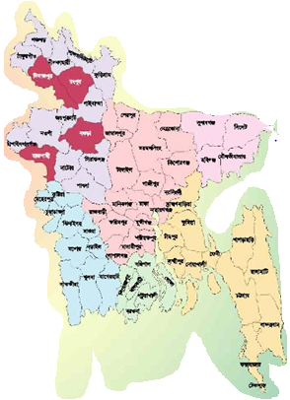
গারো
সিলেট
নেত্রকোনা
সুনামগঞ্জ
সিলেট
সুনামগঞ্জ
ময়মনসিংহ
টাঙ্গাইল
ময়মনসিংহ
টাঙ্গাইল
নেত্রকোনা
বাংলাদেশের গারোদের বসবাসের এলাকা

Slide 7
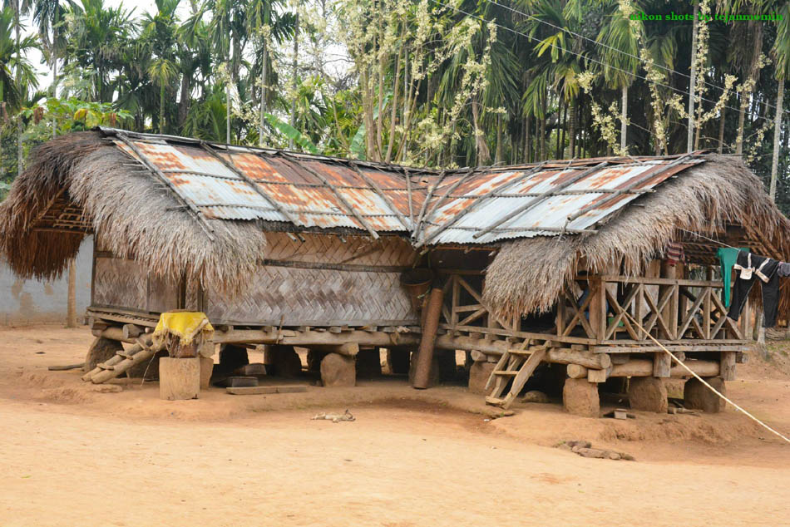
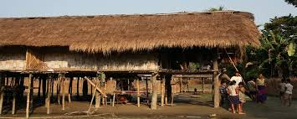
এই ঘর গুলোতে কারা বাস করে?
এই ছবি গুলোতে কী দেখতে পাচ্ছ?
লম্বা ছনের ঘর
কী ধরনের ঘর?
ঘর
গারোরা
গারোদের বাসস্থান
দুচালা বিশিষ্ট দীর্ঘ আকারের ঘর এ ধরনের বাড়ির নাম নকমান্দি।

Slide 8
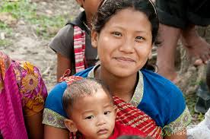
আমরা কোথায় বাস করি?
আমাদের পরিবারের প্রধান কে?
বাবা
তাদের পরিবার সম্পর্কে আরো কিছু জানি
তাদের পরিবারের প্রধান মা
পরিবারে
সমাজ ব্যবস্থা
মাতৃতান্ত্রিক পরিবার।
মেয়েরা সম্পত্তির অধিকারী।
বাবারা পরিবারের দেখাশোনা করে।
পুরুষেরা শ্বশুর বাড়িতে থাকে।

Slide 9
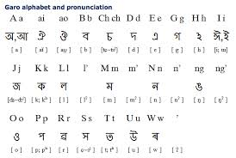
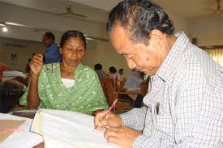
আমরা কোন ভাষায় কথা বলি?
বাংলা
গারোরা কোন ভাষায় কথা বলেতো?
অবেং
গারোরা অবেং ভাষায় কথা বলে। এর কোন লিখিত রুপ নাই। সমাজের বাইরে তারা বাংলা ভাষা ব্যবহার করে।

Slide 10
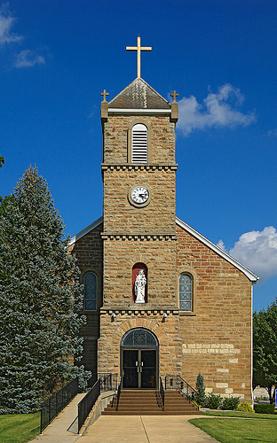
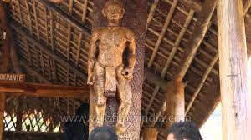
আরো একটি ছবিতে কি দেখছ?
এটা কিসের ছবি?
আমাদের দেশে কোন কোন ধর্মের লোক বাস করে?
মুসলমান, হিন্দু, বৌদ্ধ, খ্রিষ্টান
গীর্জা
র্মুতি
গারোরা খ্রিষ্টান ধর্ম পালন করে।
গারোরা খ্রিষ্ট ধর্মপালন করে। বড়দিনসহ খ্রিষ্টানদের নানা
উৎসব পালন করে। সনাতন
ধর্মের নাম সাংসারেক।

Slide 11
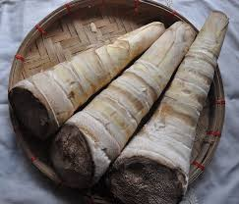
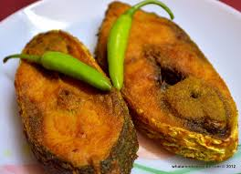
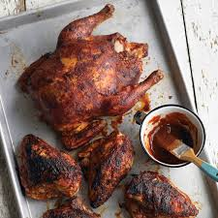
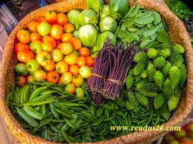
খাদ্যের
তোমরা এই খাদ্যগুলোর নাম বলতো?
এই গুলো কিসের ছবি?
গারোরা মাছ, মাংস, শাকসবজি অর্থাৎ বাঙ্গালীদের মত খাবার খায়। কিন্তু কচি বাশেঁর কোড়ল
কচি বাশেঁর কোড়ল
মাছ
শাকসবজি
মাংস

Slide 12
এই খাবার গুলোর মধ্যে ঐতিহ্যবাহী খাবারের নাম কী?
কচি বাশেঁর কোড়ল ঐতিহ্যবাহী খাবার।

Slide 13
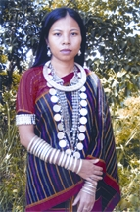
ছবিতে কি দেখছ?
মহিলাদের পোশাক ও গহনা
গারো মহিলার ঐতিহ্যবাহী পোশাক ও গহনা পরে

Slide 14
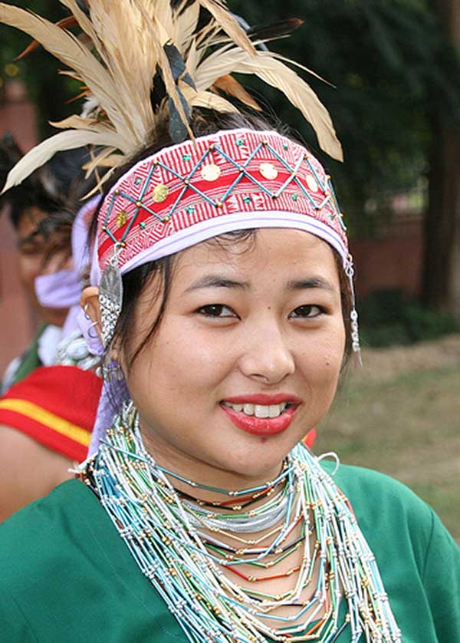
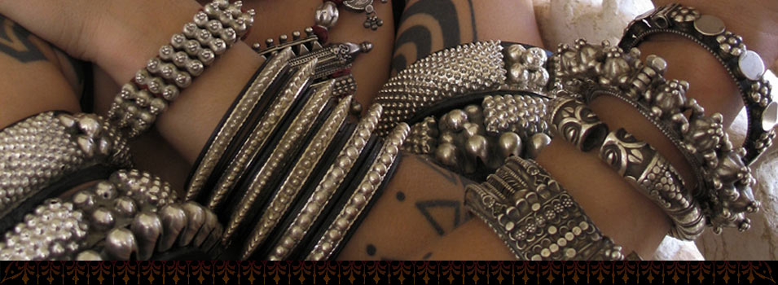
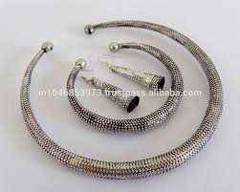
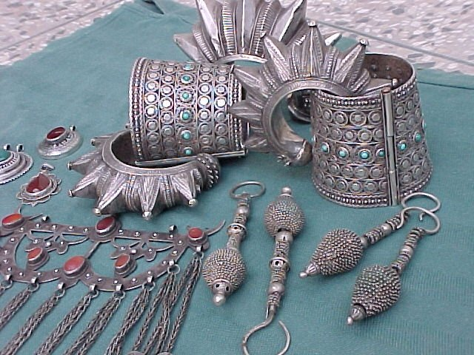
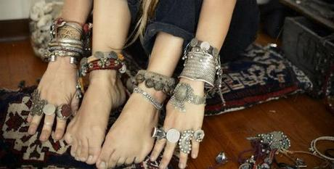
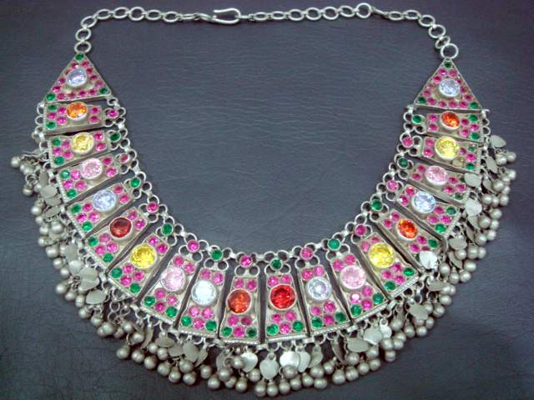
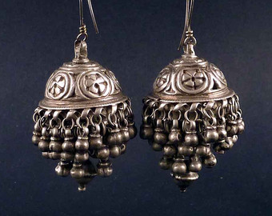
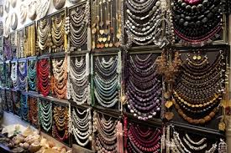
কাদের গহনা?
ছবিতে কি দেখছ?
গহনা
মহিলাদের নানা ধরনের গহনা

Slide 15
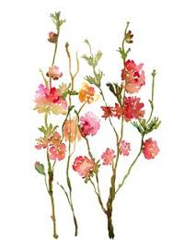
মহিলাদের প্রধান পোশাক কী?
দকমান্দা

Slide 16
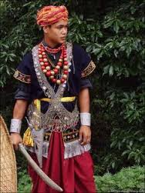
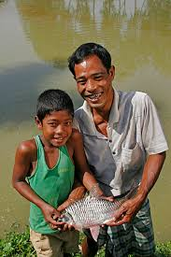
ছবিতে কি দেখছ?
পুরুষদের পোশাক
গারো পুরুষরা শার্ট, লুঙ্গি, ধুতি
পরে। উৎসবের সময় গহনা ও পড়ে।

Slide 17
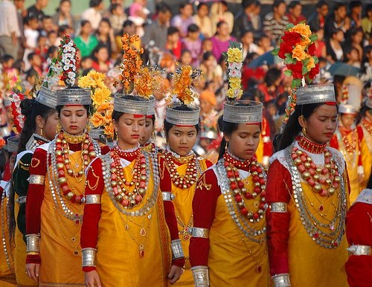
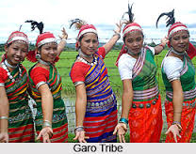
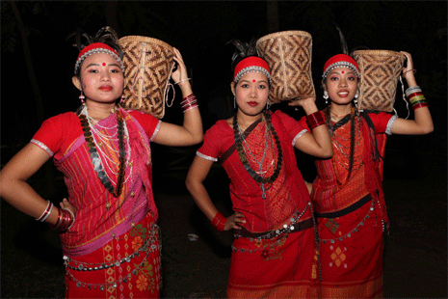
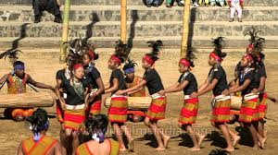
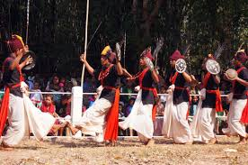
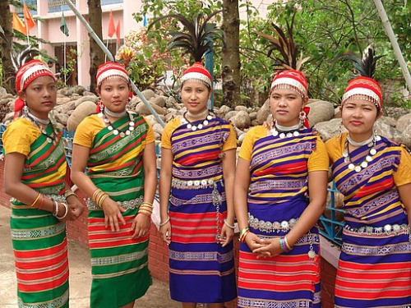
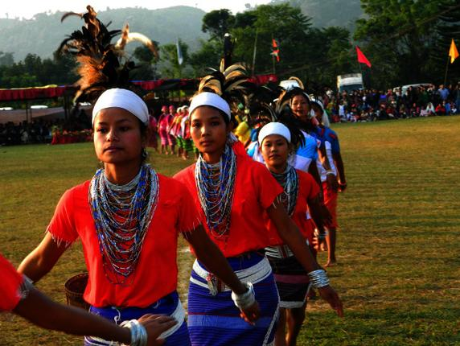
এই গুলো কিসের ছবি?
বিভিন্ন ধরনের উৎসবের মধ্যে সূর্যের প্রতীক, সাজলং নামক জমির উর্বরতার উৎসব করে। এছাড়া তাদের একটি প্রধান উৎসব রয়েছে।
বিভিন্ন ধরনের উৎসব

Slide 18
গারোদের ওয়াংগালা উৎসব

Slide 19
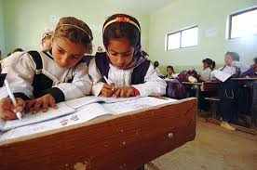
আমরা জোড়ায় কাজ করিঃ
লাল
নীল
লালঃ গারোরা কোন কোন জেলায় বাস করে ?
উত্তরঃ ময়মনসিংহ, টাঙ্গাইল, নেত্রকোনা, সিলেট, সুনামগঞ্জ জেলায় বাস করে ।
নীলঃ গারোদের খাবার গুলোর নাম লিখ ?
উত্তরঃ মাছ, মাংস, শাকসবজি, বাঁশের কোড়াল।

Slide 20
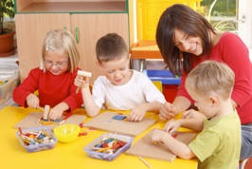
আমরা দলে কাজ করিঃ
১ম দল
২য় দল
১ম দলঃ দলে আলোচনা করে গারোদের বাসস্থান সম্পর্কে ৩টি বাক্য লিখ। এবং প্রত্যেক দলের দলনেতা উপস্থাপন করবে।
২য় দলঃ দলে আলোচনা করে গারোদের পোশাক সম্পর্কে ৩টি বাক্য লিখ। এবং প্রত্যেক দলের দলনেতা উপস্থাপন করবে।

Slide 21
১। সঠিক উত্তরে টিক ( ∙ ) দাওঃ
১। গারোদের জনগোষ্ঠী কি নামে পরিচয় দিয়ে থাকে?
(ক) আচিকমান্দি (খ) ম্রো (গ) কাত্রিয়া ঘ) ওঁরাও
২। গারোদের বাড়ির নাম কি ?
(ক) দকমান্দা (খ) নকমান্দি (গ) ক্রামা (ঘ) নাপ্পী
৩। গারো সমাজের পারিবারিক সম্পত্তির উত্তরাধিকারী কারা ?
(ক) বাবারা (খ) মায়েরা (গ) মেয়েরা (ঘ) ছেলে রা
৪। গারোদের সনাতনী ধর্মের নাম কি?
(ক) সালজং (খ) সাংসারেক (গ) তোরাই (ঘ) ধরমী
∙
∙
∙
∙

Slide 22
২। সংক্ষিপ্ত প্রশ্নের উত্তর দাওঃ
ক) গারোদের ভাষার নাম কি?
খ) গারোদের প্রধান উৎসবের নাম কি?
গ) গারোদের সমাজব্যবস্থা কোন ধরনের ?
ঘ) গারোরা কোন দেবতার নামে উৎসব উদযাপন করে?
উত্তরঃ
ক) গারোদের ভাষার নাম অবেং।
খ) গারোদের প্রধান উৎসবের নাম ওয়াংগালা।
গ) গারোদের সমাজব্যবস্থা মাতৃতান্ত্রিক।
ঘ) গারোরা সাজলং দেবতার নামে উৎসব উদযাপন করে।

Slide 23
৩। প্রশ্নের উত্তর দাওঃ
ক) গারোদের উৎসবের বর্ণনা কর।

Slide 24
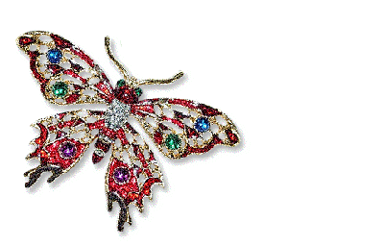
ধন্যবাদ

